Slide 1
Names Reader
Timofte Tudor
Coordonator: Lector dr. Anca Ignat

Slide 2
Cuprins
Introducere
Procesarea imaginii
Identificarea caracterelor
Interpretarea caracterelor
Scurt demo
Optimizarea algoritmului
Posibile imbunătățiri
Retrospectivă

Slide 3
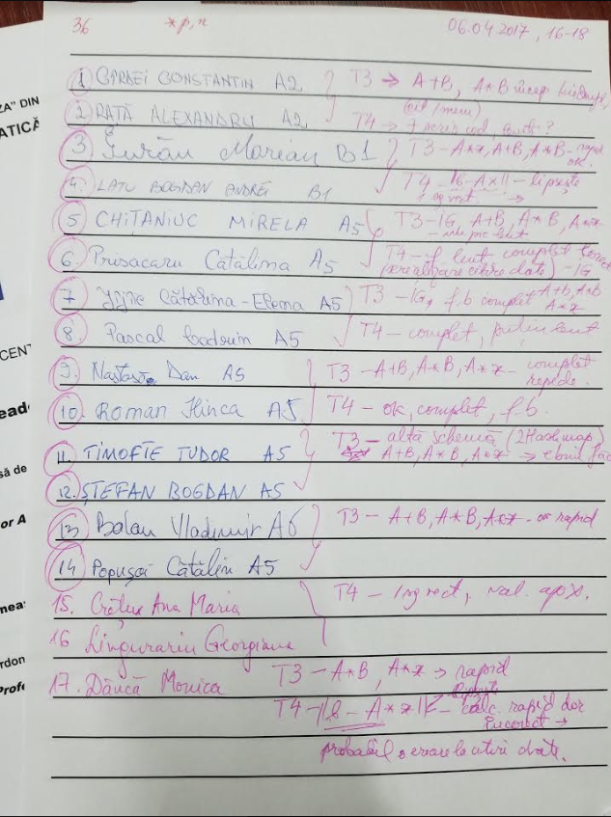
Scopul Lucrării
Lucrarea are ca scop interpretarea foilor de prezență.

Slide 4
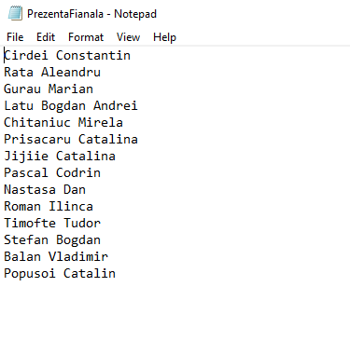

Slide 5
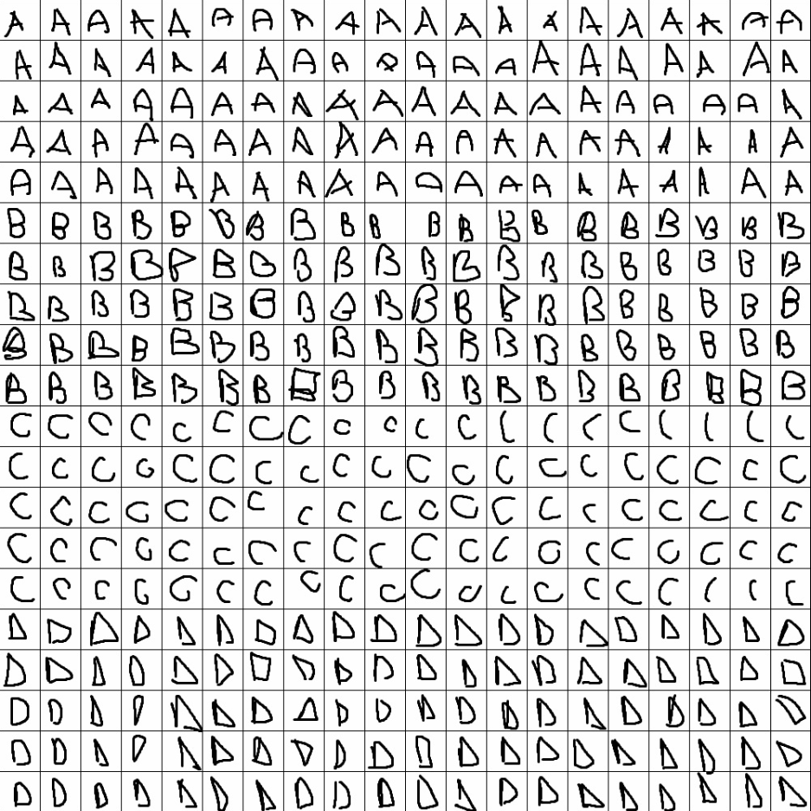
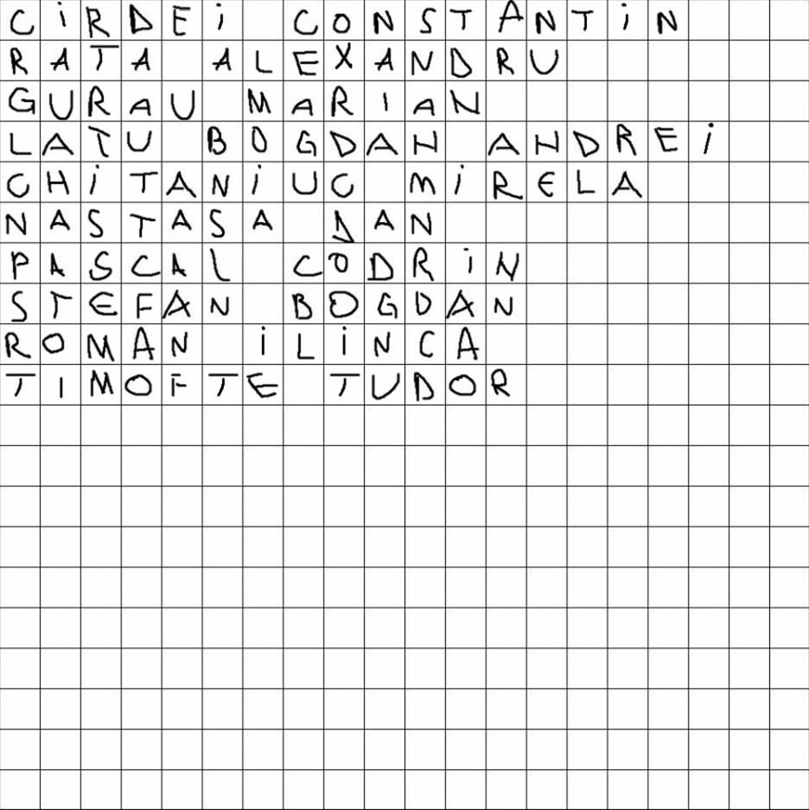
Procesarea imaginii
Pagina prezintă diverse standarde ce trebuie respectate.
Acestea au un rol bine definit.

Slide 6

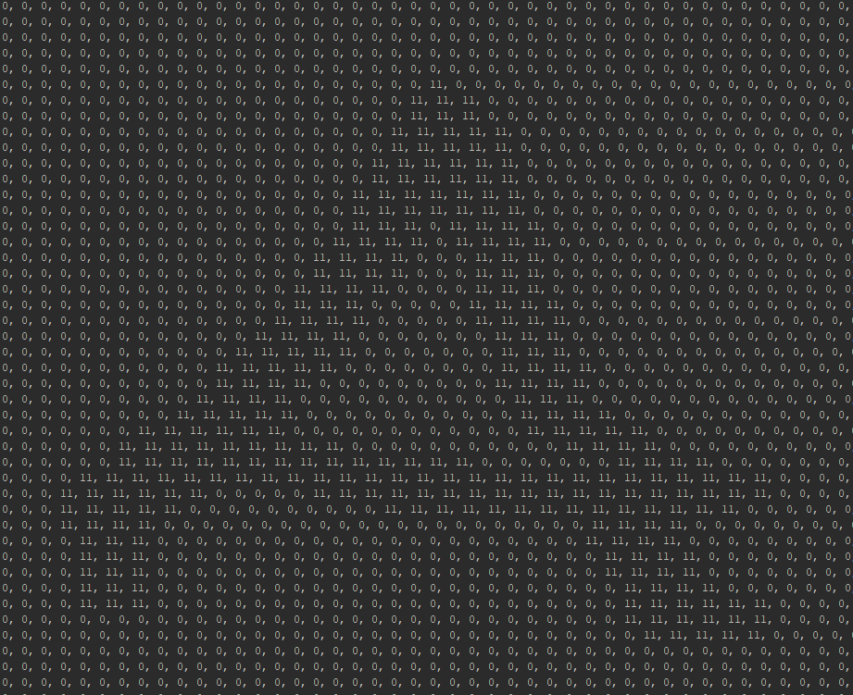
Identificarea caracterelor

Slide 7
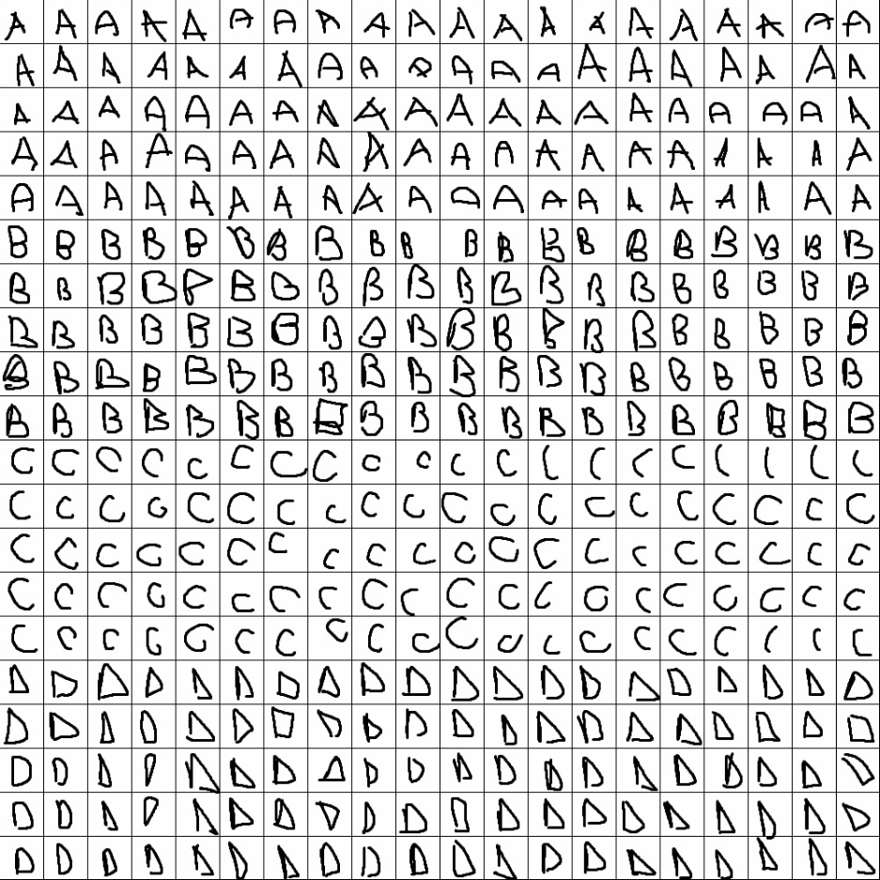
Metodologia de lucru
•Cum utilizez datele de antrenamet.
•Ce presupune căutarea unui caracter.
•Algoritmul de similaritate.

Slide 8
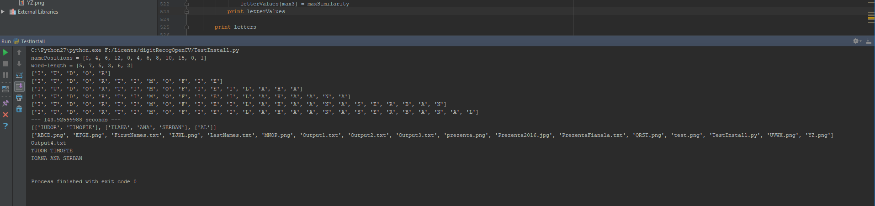
Demo

Slide 9
Optimizarea algoritmului
Identificarea pe un număr mai mic de date de antrenament a trei caractere ce au posibilitatea de a reprezenta litera căutată
Evaluarea tuturor valorilor existente în datele de antrenament
Compararea datelor obținute cu date reale

Slide 10
Posibile imbunatatiri
Introducerea unui număr mai mare de date de antrenament, mărind posibilitățile aplicației ( suport pentru diverse alfabete sau simboluri )
Optimizarea timpului de execuție
Eliminearea standardelor introduse pentru interpretarea cu succes a caracterelor
Nu sunt identificate interpretarile greșite

Slide 11
Retrospectiva
Erori?
Ioana - Clara
Timofte - Timotei
Timofte - Timofei
În 90% din cazuri, algoritmul are un comportament corect și returnează rezultate favorabile.

